Slide 1
Lez. 12 – EQUILIBRIO di BREVE PERIODO in una PICCOLA ECONOMIA APERTA rif. BW-c.12
In questa lezione introduciamo il modello di Mundell-Fleming (M-F).
In realtà, è lo stesso modello che abbiamo sviluppato per un’economia chiusa (IS-TR), con l’importante aggiunta di un vincolo e di un’opzione:
Vincolo: in assenza di restrizioni sui movimenti di capitale tra paesi,
il tasso d’interesse interno deve rispettare la condizione di parità con i tassi prevalenti nel resto del mondo.
Opzione: quale regime per il tasso di cambio?
Cambi fissi oppure flessibili?
In questo scenario articolato, studieremo come l’economia di un piccolo paese «aperto» reagisce a shock interni ed esterni, e come e quando è possibile usare le politiche macroeconomiche per stabilizzare il livello della domanda.

Slide 2
EQUILIBRIO di BREVE PERIODO
Indice
Il modello di Mundell-Fleming: Le ipotesi p. 03
Il regime dei tassi di cambio p. 08
Cambi fissi p. 09
Cambiamo regime … cambi flessibili p. 21
La politica economica nel modello M-F: Sintesi p. 29
In sintesi p. 35

Slide 3
1. Il modello di Mundell-Fleming: Le ipotesi
Ipotesi:
Piccola economia aperta: non può influenzare il tasso di interesse mondiale.
Perfetta mobilità dei capitali: non esistono restrizioni e costi ai movimenti di capitali.
Le attività nazionali ed estere sono ugualmente prive di rischio.
Prezzi temporaneamente fissi.
Queste ipotesi implicano che:
Il tasso d’interesse nominale che prevale sui mercati nazionali è il tasso d’interesse «mondiale», i* :
i = i*.

Slide 4
Il modello di Mundell-Fleming
Il tasso di interesse interno è pari a quello mondiale se l’economia è aperta, piccola e non esistono restrizioni ai movimenti di capitali.
In queste ipotesi, se temporaneamente il tasso di interesse nazionale i sale al di sopra del tasso di interesse mondiale i*
… si verifica un’ afflusso di capitali nel paese.
Finché i > i*, gli «arbitraggisti» ottengono profitti.
L’arbitraggio genera un afflusso di capitali finanziari nel paese, e porta a una riduzione del tasso di interesse interno fino a che: i = i*

Slide 5
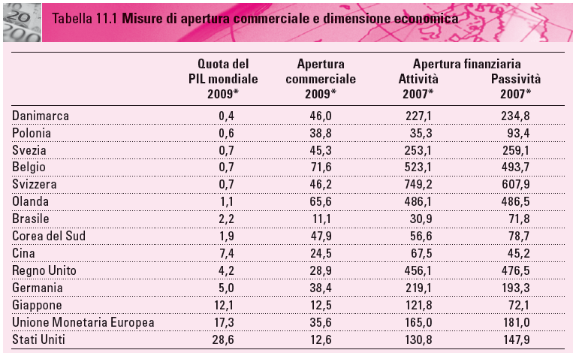
E’ valida l’ipotesi di «piccola economia aperta» (senza restrizioni)?
Fonte: Banca Mondiale; Lane e Milesi Ferretti (2007).
Apertura commerciale = (EX + IM) / PIL

Slide 6
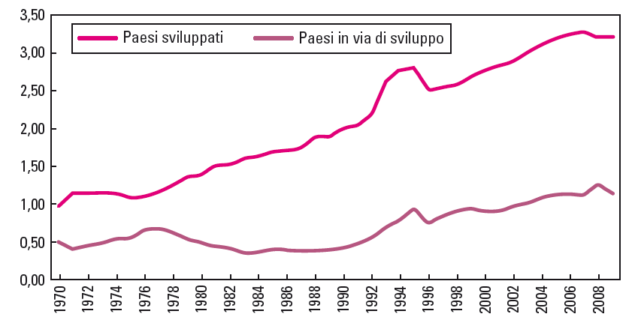
Indice delle restrizioni ai movimenti di capitale
Maggiore è il valore dell‘indice, minori sono le restrizioni.
L’indice è normalizzato a 1 nel 1970, per le economie avanzate.
I paesi in via di sviluppo hanno progressivamente allentato le restrizioni sui movimenti di capitale – ma in media mantengono controlli molto più stringenti rispetto alle economie avanzate.
Fonte: Chinn e Ito (2008); FMI.

Slide 7
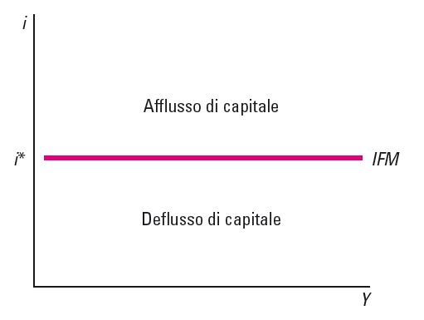
Equilibrio nel mercato finanziario internazionale
i > i*: afflusso di capitali
i < i*: deflusso di capitali
IFM: condizione di equilibrio dei mercati finanziari internazionali
«parità dei tassi d’interesse»

Slide 8
2. Il Regime dei tassi di cambio: Fissi o flessibili? Definizione
Per studiare l’equilibrio di un’economia aperta, dobbiamo definire quale regime dei cambi ha adottato il nostro paese:
Cambi fissi:
Se il tasso di cambio nominale deve essere mantenuto fisso, questo impegno ricade sulla BC.
Se il cambio si apprezza, la BC deve subito intervenire, vendendo la propria valuta, e acquistando valute estere.
Il tasso di cambio si apprezza in seguito ad un eccesso di domanda della nostra valuta.
Per tornare all’equilibrio precedente, bisogna annullare l’eccesso di domanda,
ossia vendere valuta domestica.
Cambi flessibili:
Il tasso di cambio nominale fluttua liberamente, e si apprezza/deprezza in risposta a un eccesso di domanda/offerta della nostra valuta.
La BC non ha alcun impegno a stabilizzare il cambio, o a intervenire sul mercato dei cambi. E’ libera di farlo se lo ritiene opportuno.

Slide 9
9. Cambi fissi: Come funziona?
BC si impegnano ad acquistare e vendere qualunque ammontare di valuta nazionale, in modo da tenere fisso il tasso di cambio ad un valore prestabilito.
Esempio:
Nel sistema di «Bretton Woods» (1944-1971) la Banca d’Italia si impegnava a rispettare il tasso di cambio:
1 lira = 1/625 $ ↔ $1,6 = 1000 lire
e a comprare o vendere lire senza limiti a questo scopo.

Slide 10
Economia aperta con cambi fissi La politica monetaria
Negli accordi di BW, per stabilizzare il cambio, la BC (la B.d’Italia) doveva:
essere disposta a stampare lire (per comprare $) nel caso di spinte all’apprezzamento della lira;
detenere sufficienti riserve di valuta estera (per poter ricomprare lire), nel caso di spinte al deprezzamento.
In questo caso, la BC perde la capacità di esercitare una PM autonoma:
La PM e l’offerta di moneta M sono determinate dall’esigenza di mantenere costante il cambio (e quindi il tasso di interesse domestico).
Non vi è possibilità di decidere in modo autonomo l’orientamento della PM.

Slide 11
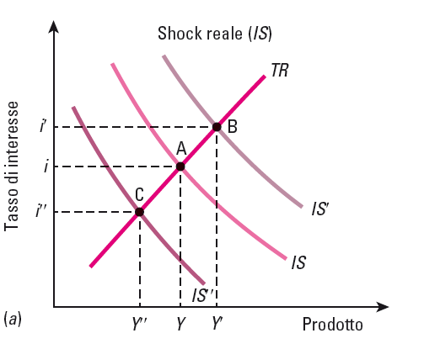
Economia aperta con cambi fissi Uno shock alla domanda di beni …
Dall’equilibrio A, in un’economia chiusa, uno shock positivo alla domanda di beni trasla la curva IS verso destra. (vedi il grafico, dalla lez. 11)
Nel nuovo equilibrio, sono aumentati sia
reddito che tasso d’interesse.
E’ un movimento lungo la curva TR.
In un’economia aperta, con cambi fissi:
la BC non può seguire la curva TR:
è obbligata a mantenere stabile
il tasso d’interesse i = i*
(vedi grafico successivo)

Slide 12
La curva TR
non ha
alcun ruolo
Cambi fissi e mobilità dei capitali: Uno shock alla domanda di beni
i
Shock positivo di domanda:
curva IS trasla a destra.
Nel punto B, il prodotto
è aumentato a Y‘.
A
B
i*
IFM
Tasso di interesse
IS‘
IS
Y
Y‘
Prodotto
Notes:
Figura 11.5 (a): Animazione 1 (nel caso di tassi di cambio fissi e perfetta mobilità del capitale)

Slide 13
Cambi fissi e assenza di mobilità dei capitali
Shock positivo della domanda: la curva IS trasla a destra.
i
TR
C
Nell‘equilibrio C sia il prodotto (Y<Y‘‘< Y‘ )
che il tasso d‘interesse (i > i*)
sono aumentati.
i
A
i*
Tasso di interesse
IS‘
IS
Y
Y‘‘
Y‘
Notes:
Figura 11.5 (b): Animazione 2 (nel caso di tassi di cambio fissi e assenza di mobilità del capitale)

Slide 14
Cambi fissi e mobilità dei capitali
Con tassi di cambio fissi e perfetta mobilità dei capitali
BC è impegnata a mantenere il tasso di cambio costante.
Deve adeguare l’offerta di moneta alle variazioni della domanda
… non può esercitare un ruolo autonomo
Al contrario, la politica fiscale ha piena efficacia:
L’aumento del reddito è pari allo spostamento orizzontale della curva IS:
Δ$Y$ = $\frac{1}{1 −c}$ Δ$\overline{\text{G}}$ con: c = (1-z₁)c_{1 .}
Se non vi è mobilità dei capitali:
la PM recupera la propria efficacia …
e si riduce quella della PF.

Slide 15
Cambi fissi e mobilità dei capitali: shock finanziario internazionale (= un aumento di i*)
i
B
i*‘
IFM‘
A
i*
IFM
Tasso di interesse
IS
Y
Y‘
Notes:
Figura 11.6 (a): Animazione 1 (tassi di cambio fissi)

Slide 16
Cambi fissi e mobilità dei capitali: shock finanziario internazionale
Un aumento del tasso d’interesse internazionale:
Trasla verso l’alto la curva IFM
Anche i tassi d’interesse interni si devono adeguare: ↑ i
Questo scoraggia gli investimenti
… e riduce il valore di equilibrio del reddito: ↓ Y
E’ un movimento lungo la curva IS.
La PM nazionale non ha alcun potere di contrasto.
E’ una situazione di interdipendenza monetaria internazionale.

Slide 17
Cambi fissi, mobilità dei capitali e interdipendenza monetaria tra paesi
Cosa significa «interdipendenza monetaria internazionale»?
In pratica, vi è un paese leader, in grado di imporre il tasso d’interesse desiderato dalla propria BC agli altri paesi:
USA nel sistema di Bretton Woods (1944-1971)
Germania nello SME (Sistema monetario europeo, 1979-1998)
Tuttavia, il tasso di cambio previsto dagli accordi di cambio, oppure il tasso di interesse desiderato dal paese leader, possono non essere appropriati per altri paesi che hanno aderito a quegli accordi.
Che fare?

Slide 18
Cambi fissi, mobilità dei capitali e interdipendenza monetaria tra paesi
Che fare? Quattro possibilità a fronte di un aumento indesiderato di i*:
Accettare l’aumento dei tassi richiesto dal paese leader
(anche se è inopportuno per l’economia nazionale)
-> può causare una recessione.
Introdurre controlli o vincoli per ridurre la mobilità dei capitali e recuperare autonomia della PM nazionale.
Non sempre possibile o desiderabile.
Utilizzare la «fascia di oscillazione del cambio» (se prevista dagli accordi):
lo SME prevedeva un’oscillazione di +/- 2,25%
… ampliata al 15% nel 1993.
Svalutare il cambio. Questo può comportare:
Un riaggiustamento della parità del cambio (ITA, 1992) , oppure
L’uscita definitiva dall’accordo di cambio (UK e poi ITA, 1992).

Slide 19
Cambi fissi e mobilità dei capitali: shock finanziario internazionale
Come resistere ad un aumento (non desiderato) di i* ?
Esempio:
Nel 1992, nello SME, la Bundesbank (BC del paese leader) aumentò i tassi d’interesse …
Perché? Per evitare che l’espansione monetaria e fiscale, seguita alla riunificazione tedesca, determinasse un aumento dell’inflazione.
… ma UK e ITA preferirono uscire dallo SME (svalutando) per non «importare la recessione» voluta dalla Germania.

Slide 20
Cambi fissi:
Svalutazione del cambio
Una svalutazione aumenta la domanda di beni nazionali:
IS trasla a destra;
prodotto aumenta da Y a Y‘.
Tuttavia, una svalutazione
può avere altre conseguenze
(negative) nel lungo periodo
...vedi lez. 14b)
A
B
i*
IFM
Tasso di interesse
IS
IS´
Y
Y‘
Prodotto
Notes:
Figura 11.7 (a): Animazione 1 (Domanda di beni)

Slide 21
4. Cambiamo regime …cambi flessibili
Se i tassi di cambio sono fissi la BC si impegna a mantenere il tasso di cambio costante.
BC deve adeguare l’offerta di moneta alle variazioni della domanda
… e non può esercitare un ruolo autonomo
Al contrario, la politica fiscale ha piena efficacia
Se i tassi di cambio sono flessibili, il tasso di cambio è libero di fluttuare in risposta alle condizioni di domanda e offerta di valuta.
(che a loro volta possono essere causate da shocks di domanda o da variazioni di politica fiscale)
E inoltre:
La BC non cerca di influenzare il tasso di cambio di equilibrio
… può perseguire i propri obiettivi in modo autonomo.

Slide 22
Economia aperta con cambi flessibili L’inefficacia della politica fiscale
In un’economia aperta con cambi flessibili la PF non ha effetti espansivi.
Perché?
Un’espansione fiscale trasla la curva IS verso destra: ΔY = $\frac{1}{1 −c}$ Δ$\overline{\text{G}}$
… ma questo …
Induce un apprezzamento del tasso di cambio,
che spiazza del tutto le esportazioni nette.

Slide 23
Una PF espansiva aumenta la domanda di beni nazionali:
IS trasla a destra.
Se la PM non collabora …
Il tasso d‘interesse tende ad aumentare (lungo la TR)
Affluiscono capitali e …
il tasso di cambio si apprezza
IS trasla a sinistra: ritorno a A.
Cambi flessibili:
Inefficacia della PF
A
B
i*
IFM
Tasso di interesse
TR
IS´
IS=IS´´
Y
Y´
Prodotto
Notes:
Figura 11.7 (a): Animazione 1 (Domanda di beni)

Slide 24
Cambi flessibili: Inefficacia della PF
Cosa è successo?
L’espansione fiscale trasla la curva IS verso destra: ΔY = $\frac{1}{1 −c}$ Δ$\overline{\text{G}}$
… ma questo …
Induce un apprezzamento del tasso di cambio,
che spiazza del tutto le esportazioni nette:
Nel nuovo equilibrio: ΔY = 0 ; ΔNX = - Δ$\overline{\text{G}}$ .
Memo: Una PF espansiva,
In economia chiusa, «spiazza» (in parte) gli investimenti.
Con cambi fissi, farebbe apprezzare il tasso di cambio, ma qs. costringe la BC ad aumentare l’offerta di moneta.
Il cambio non si apprezza e la produzione cresce.
Con cambi flessibili, spiazza (del tutto) le partite correnti.

Slide 25
Cambi flessibili L’efficacia della politica monetaria
Con cambi flessibili, la PM può espandere il reddito nel breve periodo.
Il meccanismo di trasmissione è però diverso:
Economia chiusa:
PM espansiva riduce il tasso di interesse e stimola gli investimenti
Economia aperta con cambi flessibili:
PM espansiva fa deprezzare il tasso di cambio e aumentare le esportazioni nette
(tasso d’interesse e investimenti non cambiano).

Slide 26
Cambi flessibili: PM espansiva
TR trasla in basso:
i < i*.
Deflusso capitali.
BC non interviene:
→ deprezzamento
→ aumentano NX
TR
TR‘
A
B
→ IS trasla a destra,
fino a che:
i → i*
Nel nuovo equilibrio:
i = i*
Y‘ > Y .
i*
IFM
Tasso di interesse
i
IS‘
C
IS
Y
Y‘
Prodotto
Notes:
Figura 11.8 (a): Animazione 1 (spostamento della curvaTR)

Slide 27
Cambi flessibili: shock di domanda (IS)
Un aumento della domanda interna sposta a destra la IS.
In B: i > i*
→ Afflusso di capitali ,
→ Apprezzamento del cambio,
→ IS si sposta a sin. .
Ritorno ad A .
i
TR
B
i
A
Tasso di interesse
i*
IFM
IS‘
IS
Prodotto
Notes:
Figura 11.9 (a): Animazione 1

Slide 28
Cambi flessibili: shock finanziario internazionale
i
TR
i* aumenta a i*‘:
deflusso di capitali,
Il tasso di cambio si deprezza,
la domanda di beni nazionali aumenta,
la curva IS trasla a destra.
C
i*‘
A
i*
Tasso di interesse
IS´
IS
Y
Y‘
Prodotto
Notes:
Figura 11.6 (b): Animazione 2 (tassi di cambio flessibili)

Slide 29
5. La politica economica nel modello M-F: Sintesi
In assenza di restrizioni sui movimenti di capitale,
PF e PM sono vincolate a rispettare i = i*,
ma hanno effetti diversi a seconda del regime dei cambi.
Regime di cambi
Flessibili
Fissi
Effetto su
Politica:
Y
e
NX
Y
e
NX
Espansione fiscale
0
↑
↓
↑
0
0
Espansione monetaria
↑
↓
↑
0
0
0
Aumento i*
↑ ↓ ↑ ↓ 0 0

Slide 30
Il modello di Mundell-Fleming Meglio tassi di cambio fissi o flessibili?
Tassi di cambio flessibili:
PRO: La PM rimane indipendente, e può essere manovrata per stabilizzare il reddito.
CONTRO: Molte fluttuazioni del cambio non sono controllabili, specialmente per un piccolo paese: ci possono essere variazioni esogene («equilibri multipli») del cambio, che destabilizzano la competitività e le esportazioni nette

Slide 31
Il modello di Mundell-Fleming Meglio tassi di cambio fissi o flessibili?
Tassi di cambio fissi - PRO:
Finché sono credibili, contribuiscono a migliorare la stabilità macroeconomica
… e facilitano gli scambi internazionali (e i movimenti di capitali a lungo termine).
Se è costoso rinunciarvi, l’adozione di cambi fissi fornisce un’importante «àncora» al sistema dei prezzi, e disciplina la PM
Tassi di cambio fissi - CONTRO:
Si possono accumulare differenziali di competitività (= differenziali di inflazione) che a lungo andare fanno apprezzare il cambio reale di un paese, e rendono insostenibile il cambio fisso.
L’anticipazione di questo fatto può causare una crisi finanziaria.

Slide 32
La trinità impossibile
Libertà di movimento dei capitali
Un paese non può avere allo stesso tempo:
libertà di movimento dei capitali,
PM indipendente
tassi di cambio fissi:
Deve scegliere un lato del triangolo
(e rinunciare all’angolo opposto).
Opzione 1 (USA; UK)
Opzione 2 (all’interno dell’euro area)
Politica monetaria indipendente
Tassi di cambio fissi
Opzione 3 (Cina)
Notes:
See pp.364-365.
“Option 1” is allowing free capital flows and maintaining independent monetary policy, but giving up a fixed exchange rate. An example of a country that chooses this option is the United States.
“Option 2” is allowing free capital flows keeping a fixed exchange rate, but giving up independent monetary policy. A country that chooses this option is Hong Kong.
“Option 3” is keeping monetary policy independent, yet fixing the exchange rate. Doing this requires limiting capital flows. An example of a country that practices this option is China.

Slide 33
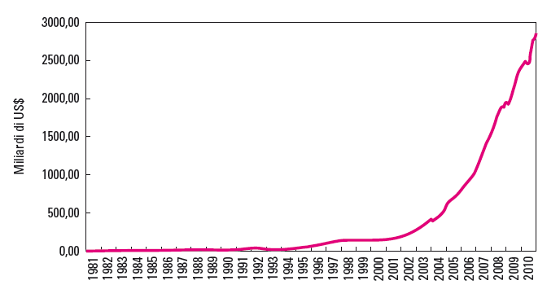
La (controversa) opzione cinese
1995-2005: la Cina fissa il tasso di cambio a 0,12 dollari per yuan, e limita la mobilità dei capitali.
La Cina accumula ingenti riserve di dollari e di attività estere (NX > 0) e molti ritengono lo yuan sottovalutato.
Gli USA premono per una rivalutazione.
2005: la Cina accetta fluttuazioni graduali di e, ancorato ad un paniere di valute estere
Aprile 2014: e = 0.16 $/yuan (apprezzamento del 30%)
Riserve di valuta estera della RPC
Notes:
From pp.365-366.

Slide 34
L’adozione dell’euro
L’area dell’euro è un’ Unione Monetaria (caso limite di un regime di cambio fisso).
Iniziata nel 1999 con 11 paesi dell’UE, oggi ne include 19.
Vantaggi: minori costi di transazione, assenza di rischio di cambio all’interno dell’area, più concorrenza e più commercio, condivisione della disciplina monetaria (stabilità dei prezzi).
Svantaggi: la PM è unica per tutti i paesi aderenti, anche se a volte si trovano in situazioni cicliche diverse l’uno dall’altro
Anche se la PM è unica, le PF sono decise dai singoli paesi. Questo può creare problemi di azzardo morale
Se il costo del lavoro per unità di prodotto cresce in modo diverso tra paesi, questo genera differenziali di inflazione, e quindi apprezzamenti del cambio reale dei paesi meno dinamici. Rischio di situazioni insostenibili.
Notes:
From pp.365-366.

Slide 35
In sintesi
Il modello di Mundell-Fleming:
Modello IS-TR per una piccola economia aperta
I prezzi P sono dati; i = i*,
Perché lo usiamo?
Studia come shocks interni ed esterni e politiche macroeconomiche influenzano il PIL (e le sue componenti) e il tasso di cambio.
Politica fiscale:
Può stabilizzare Y in regime di cambi fissi ma non con cambi flessibili.
Politica monetaria:
Può stabilizzare Y in regime di cambi flessibili ma non con cambi flessibili.

Slide 36
Come continua?
Nella prossima lezione rinunceremo all’ipotesi di prezzi fissi.
Introdurremo nell’analisi il mercato del lavoro e la determinazione del livello aggregato dei salari e dei prezzi.
I concetti fondamentali che svilupperemo sono:
Curva di Phillips
Legge di Okun
Curva di offerta aggregata.
Il riferimento bibliografico è: BW c.13

